Slide 1
ТЕХНИКА И ТЕХНОЛОГИЯ РУЧНОЙ ДУГОВОЙ СВАРКИ
Техника выполнения швов

Slide 2
Техника выполнения швов
pptPlex Section Divider
The slides after this divider will be grouped into a section and given the label you type above. Feel free to move this slide to any position in the deck.

Slide 3
ДЛИНА ДУГИ
Технология ручной дуговой сварки предусматривает выполнение следующих операций: возбуждение дуги, перемещение электрода в процессе сварки, порядок наложения швов в зависимости от особенностей сварных соединений.
В процессе сварки необходимо поддерживать постоянную длину дуги, которая зависит от марки и диаметра электрода.
Ориентировочно нормальная длина дуги, мм: LД = (0,5 ...1,1)d.
где d — диаметр электрода, мм.

Slide 4
Умение поддерживать дугу постоянной длины характеризует квалификацию сварщика.
Длина дуги существенно влияет на качество сварного шва и его геометрическую форму. Длинная дуга способствует более интенсивному окислению и азотированию расплавляемого металла, увеличивает разбрызгивание, а при сварке покрытыми электродами основного типа приводит к пористости металла.

Slide 5
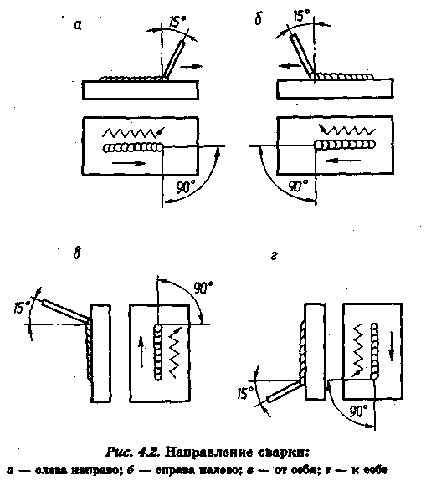
ПОЛОЖЕНИЕ ЭЛЕКТРОДА
Наклон электрода при сварке зависит от выполнения шва в пространстве, толщины и состава основного металла, а также диаметра электрода, вида и толщины его покрытия
Сварку можно вести слева направо, справа налево,
от себя и к себе. Независимо от направления сварки электрод должен быть наклонен к оси шва так, чтобы основной металл проплавлялся на наибольшую глубину и правильно формировался шов

Slide 7
ДВИЖЕНИЯ ЭЛЕКТРОДА
В процессе сварки электроду сообщается движение в трех направлениях.
Первое движение — поступательное, направлено по оси электрода. Этим движением поддерживается постоянная
длина дуги в зависимости от скорости плавления электрода.

Slide 8
Второе движение — перемещение электрода вдоль оси валика для образования шва
Скорость этого движения устанавливается в зависимости от силы тока, диаметра электрода, скорости его плавления, вида шва и других факторов
При отсутствии поперечных движений электрода получается узкий шов (ниточный валик) шириной примерно 1,5 диаметра электрода
Такие швы применяют при сварке тонких листов, наложении первого (корневого) слоя многослойного шва, сварке по способу опирания и в других случаях

Slide 9
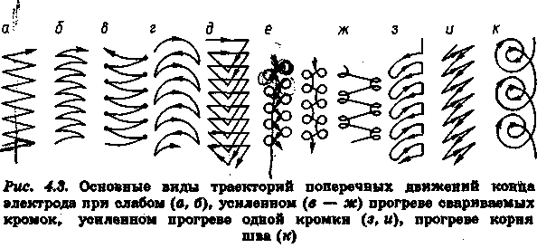
Третье движение — перемещение электрода поперек шва для получения требуемых ширины шва и глубины проплавления
Поперечные колебательные движения конца электрода определяются формой разделки, размерами и положением шва, свойствами свариваемого материала, навыком сварщика
Ширина швов, получаемых с поперечными колебаниями, обычно составляет 1,5—5 диаметров электрода

Slide 10
Способы заполнения шва
pptPlex Section Divider
The slides after this divider will be grouped into a section and given the label you type above. Feel free to move this slide to any position in the deck.

Slide 11
СПОСОБЫ ЗАПОЛНЕНИЯ ШВА ПО ДЛИНЕ И СЕЧЕНИЮ
Порядок заполнения швов имеет большое значение для обеспечения работоспособности сварной конструкции,
уменьшения внутренних напряжений и деформаций.
Под порядком заполнения шва понимают как последовательность заполнения разделки шва по поперечному сечению, так и последовательность сварки по длине шва.

Slide 12
В зависимости от количества слоев (проходов), необходимых для заполнения сечения шва, различают однослойные, многослойные и многослойные многопроходные швы
Если число слоев равно числу проходов дугой, то шов называют многослойным.
В случае, если некоторые из слоев выполняются за несколько проходов, такой шов называют многопроходным
Многослойные швы чаще применяют в стыковых соединениях, многопроходные — в угловых и тавровых

Slide 13
По протяженности все швы условно можно разделить на три группы: короткие — до 300 мм, средние — 300—1000, длинные — свыше 1000 мм.
В зависимости от протяженности шва, свойств свариваемого материала, требований к точности и качеству сварных соединений сварка швов может выполняться различными способами.
Короткие швы выполняют напроход — от начала шва до его конца
Швы средней длины сваривают от середины к концам, т. е. обратноступенчатым способом
Швы большой длины выполняют двумя способами: от середины к концам (обратноступенчатым способом) и вразброс

Slide 14
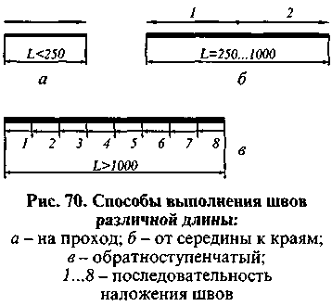

Slide 15
При обратноступенчатом способе весь шов разбивается на небольшие участки длиной 150—200 мм. На каждом участке сварку ведут в направлении, обратном общему направлению сварки
Горкой или каскадом выполняют швы соединений ответственных конструкций большой толщины (свыше 20—25 мм), когда появляются объемные напряжения и
возрастает опасность образования трещин

Slide 16
При сварке горкой сначала в разделку кромок наплавляют первый слой небольшой длины (200—300 мм), затем второй слой, перекрывающий первый и имеющий в два раза большую длину. Третий слой перекрывает второй на 200—300 мм. Так наплавляют слои до тех пор, пока на небольшом участке над первым слоем разделка не будет заполнена. Затем от этой горки сварку ведут в разные стороны короткими швами тем же способом. Таким образом, зона сварки все время находится в горячем состоянии, что предупреждает появление трещин.
Сварка каскадом является разновидностью сварки горкой.

Slide 17
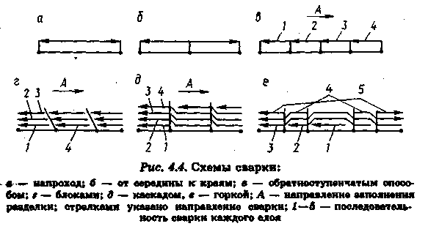

Slide 18
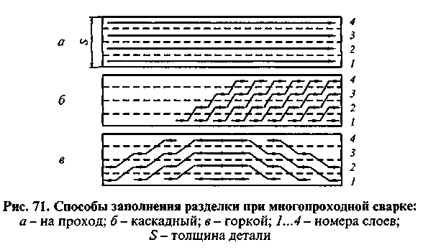

Slide 19
ВЫБОР ЧИСЛА ПРОХОДОВ ПРИ СВАРКЕ СТЫКОВЫХ И УГЛОВЫХ СОЕДИНЕНИЙ
Стыковое соединение |  | Угловое соединение
Толщина кромок, мм | Число проходов без подварки | Катет шва, мм | Число проходов
2 4 6 8 10 12 14 16 18 20 | 1 1 1…2 2…3 2…3 3…4 3…5 4…6 5…6 5…7 | 2 6 8 10 12 14 16 18 20 22 | 1 1 1 1…2 3 3…4 4…5 5…6 5…6 6…7

Slide 20
ОКОНЧАНИЕ ШВА
При окончании сварки — обрыве дуги в конце шва — следует правильно заваривать кратер.
Кратер является зоной с наибольшим количеством вредных примесей, поэтому в нем наиболее вероятно образование трещин.
По окончании сварки не следует обрывать дугу, резко отводя электрод от изделия. Необходимо прекратить все перемещения электрода и медленно удлинять дугу до обрыва; расплавляющийся при этом электродный металл заполнит кратер.

Slide 21
При сварке низкоуглеродистой стали кратер иногда выводят в сторону от шва — на основной металл
Если сваривают сталь, склонную к образованию закалочных структур, вывод кратера в сторону недопустим ввиду возможности образования трещин
При случайных обрывах дуги или смене электродов дугу возбуждают на еще не расплавленном основном металле перед кратером и затем проплавляют металл в кратере

Slide 22
Технология сварки
pptPlex Section Divider
The slides after this divider will be grouped into a section and given the label you type above. Feel free to move this slide to any position in the deck.

Slide 23
ТЕХНОЛОГИЯ СВАРКИ

Slide 24
ВЫБОР РЕЖИМА РУЧНОЙ ДУГОВОЙ СВАРКИ
Под режимом сварки понимают группу контролируемых параметров, определяющих ее условия. Параметры режима сварки подразделяют на основные и дополнительные.
К основным параметрам режима ручной сварки относят величину, род и полярность тока, напряжение на дуге, скорость сварки и диаметр электрода.
Дополнительными параметрами являются
величина вылета электрода, состав и толщина покрытий электрода, положение электрода и положение изделия при сварке.

Slide 25
ДИАМЕТР ЭЛЕКТРОДОВ
Определение режима сварки начинают с выбора диаметра электрода в зависимости от толщины свариваемого металла и вида соединения.
Диаметр электродов выбирают в зависимости от толщины металла, катета шва, положения шва в пространстве. Примерное соотношение между толщиной металла S и диаметром электрода при сварке шва в нижнем положении приведено в таблице.
Вертикальные, горизонтальные и потолочные швы независимо от толщины свариваемого металла выполняют электродами
небольшого диаметра (до 4 мм), так как при этом меньше стекание жидкого металла и шлака из сварочной ванны.
При сварке многослойных швов для лучшего провара корня шва первый шов сваривают электродом диаметром 3...4 мм, а последующие — электродами большего диаметра.
S,мм | 1…2 | 3…5 | 4…10 | 12…24 | 30…60
d,мм | 2…3 | 3…4 | 4…5 | 5…6 | 6 и более

Slide 26
Рекомендуемый диаметр электрода, мм | 1,6-2,0 | 3,0 | 4,0 | 4,0-5,0 | 5,0 | 5,0-6,0 | 6,0-8,0
Угловое и тавровое соед.. Катет шва ,мм | --- | 3,0 | 4,0-5,0 | --- | 6,0-8,0 | --- | ---
Стыковое соед.. Толщина кромок, мм | 1,5-2,0 | 3,0 | 4,0-8,0 | 9,0-12,0 | 13,0-15,0 | 16,0-20,0 | 20,0

Slide 27
СИЛА СВАРОЧНОГО ТОКА
обычно устанавливают в зависимости от
выбранного диаметра электрода. При сварке швов в нижнем положении силу тока подсчитывают, пользуясь эмпирическими формулами.
Iсв=Kdэ.
или
I cв = (20 + 6dэ)dЭ,
где К — коэффициент, зависящий от диаметра электрода; dэ диаметр электрода, мм.

Slide 28
РЕЖИМЫ РУЧНОЙ ДУГОВОЙ СВАРКИ СТЫКОВЫХ СОЕДИНЕНИЙ (В НИЖНЕМ ПОЛОЖЕНИИ) ЛИСТОВОЙ СТАЛИ
Толщина листа, мм | Диаметр электрода, мм | Сила свар. тока, А | Толщина листа, мм | Диаметр электрода, мм | Сила свар. тока, А
1-4 | 1,5 2 | 25-40 60-70 | 6-12 | 4 5 | 160-200 220-280
3 | 3 | 100-140 | 13 и более | 5 6 7 | 220-280 280-340 350-400
4-5 | 3 4 | 100-140 160-200
При сварке на вертикальной плоскости силу тока уменьшают нa 10... 15 %, а в потолочном положении — на 15 ...20 % по сравнению со значением, выбранным для нижнего положения.

Slide 29
РОД И ПОЛЯРНОСТЬ ТОКА
Влияют на форму и размеры шва.
При сварке постоянным током обратной полярности глубина провара на 40—50 % больше, чем постоянным током прямой полярности, что объясняется различным количеством теплоты, выделяющейся на аноде и катоде.
При сварке переменным током глубина
провара на 15—20 % меньше, чем при сварке постоянным током обратной полярности.

Slide 30
НАПРЯЖЕНИЕ
Напряжение оказывает на глубину провара незначительное влияние, от него зависит ширина шва.
Напряжение на дуге зависит от характеристик источника питания, материала электрода и изделия. Изменять его можно, меняя длину дуги. Обычно напряжение дуги составляет 20...30 В.
Повышение напряжения дуги за счет увеличения ее длины приводит к снижению силы тока и глубины провара, увеличивает ширину шва.
При увеличении напряжения ширина шва увеличивается независимо от полярности.
С увеличением скорости сварки глубина провара и ширина шва понижаются.

Slide 31
СКОРОСТЬ РУЧНОЙ ДУГОВОЙ СВАРКИ
Скорость ручной дуговой сварки зависит от квалификации сварщика и обычно выбирается в диапазоне 4...8 м/ч.
С увеличением скорости сварки снижаются глубина провара и ширина шва. Влияние скорости компенсируют увеличением силы тока.

